Slide 1


Slide 2
Парадигма программирования — это стиль программирования. Существует множество различных парадигм программирования.
Для профессионального роста, нужно ознакомиться с парадигмами объектно-ориентированного и функционального программирования.
Поговорим вкратце о процедурном, функциональном и объектно-ориентированном программировании, а больше всего внимания будет уделено объектно-ориентированному программированию.

Slide 3
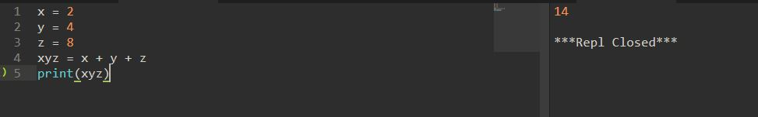
Процедурное программирование
Стиль программирования, в котором пишется последовательность шагов по направлению к решению, и каждый шаг изменяет состояние программы. В процедурном программировании вы пишете код, чтобы «сделать это, затем то».

Slide 4
Процедурное программирование подходит для написания небольших программ вроде этой, однако из-за того, что все состояния программы сохраняются в глобальных переменных, когда код становится больше, появляются проблемы.
Когда код вашей программы увеличивается в размере, вы используете глобальные переменные в большом количестве функций, и невозможно отследить все места, в которых глобальная переменная изменяется.
При процедурном программировании вы будете часто сталкиваться с непреднамеренными побочными эффектами, такими как случайное двукратное увеличение переменной.
Эта проблема привела к развитию парадигм объектно-ориентированного и функционального программирования, и эти парадигмы используют разные подходы к ее решению.

Slide 5
Функциональное программирование
Функциональное программирование решает проблемы процедурного программирования с помощью устранения глобального состояния.
Функциональный программист полагается на функции, которые не используют и не изменяют глобальное состояние; единственное используемое ими состояние — параметры, которые вы передаете в функцию.
Результат, возвращаемый функцией, обычно передается в другую функцию. Таким образом, выполняя передачу из функции в функцию, функциональный программист избегает глобального состояния. Отказ от глобального состояния избавляет от побочных эффектов и сопутствующих им проблем.

Slide 6
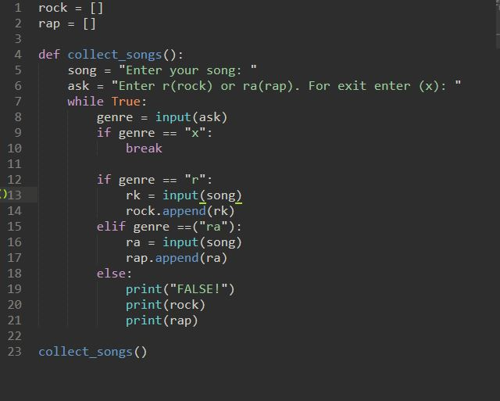

Slide 7
Объектно-ориентированное программирование
Парадигма объектно-ориентированного программирования также решает проблемы, возникающие в процедурном программировании путем устранения глобального состояния, но здесь состояние сохраняется не в функциях, а в объектах.
В объектно-ориентированном программировании классы определяют набор объектов, которые могут взаимодействовать между собой. Классы являются механизмом, позволяющим программисту классифицировать и сгруппировывать похожие объекты
Говоря проще, когда перед нами стоит задача запрограммировать какой-либо объект, то намного легче сделать это описав этот объект, чем написав ряд функций.

Slide 8
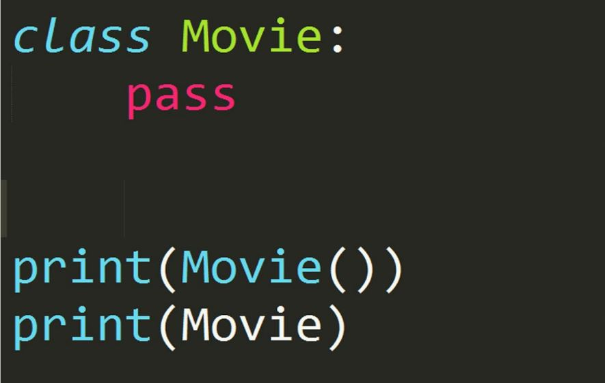

Slide 9
Функции

Slide 10
Повторное использование кода – важный момент в любом языке программирования.
Когда код вырастает в объёме, с ним становится трудно работать.
Мы рассмотрели использование циклов для работы с повтором кода, теперь рассмотрим функции.

Slide 11
Зачем нужны функции?
Функции – это незаменимый инструмент программиста. С их помощью разработчик структурирует программу, делая ее понятней и компактнее.
С помощью функций можно добиться многократного использования отдельной части кода без его повторного написания. Это простейший способ упаковать логику выполнения отдельных частей программы.
При этом сокращается объем и время, которое специалист тратит на создание сценария.

Slide 12
С функциями мы уже сталкивались ранее:
print(): Выводит переданные аргументы в консоль.
len(): Возвращает длину объекта, например, строки, списка, кортежа и т.д.
input(): Считывает данные ввода пользователя с клавиатуры.
type(): Возвращает тип объекта.
int(): Преобразует значение в целое число.
float(): Преобразует значение в число с плавающей запятой.
str(): Преобразует значение в строку.
list(): Создает список.
dict(): Создает словарь.
tuple(): Создает кортеж.
range(): Создает последовательность чисел.
max(): Возвращает наибольший элемент из последовательности.
min(): Возвращает наименьший элемент из последовательности.
sum(): Возвращает сумму элементов последовательности.
sorted(): Возвращает отсортированный список элементов.
abs(): Возвращает абсолютное значение числа.
round(): Округляет число до заданного количества знаков после запятой.

Slide 13
В Python функция - это блок кода, который выполняет определенную задачу и может быть вызван из других частей программы для выполнения этой задачи. Определение функции в Python начинается с ключевого слова def, за которым следует имя функции и список параметров в скобках.
Функция может выполнять определенные действия и возвращать результат с помощью ключевого слова return.
Если проще, то функция что-то принимает, выполняет условие и что-то возвращает.

Slide 14
Функция в Python состоит из нескольких элементов:
def greet(name):
"""Функция для приветствия""“
print(f"Привет, {name}!")
return name
Заголовок функции: Это первая строка, содержащая ключевое слово def, за которым следует имя функции и список параметров в скобках.
Тело функции: Это блок кода, который выполняется при вызове функции. Он начинается после заголовка функции и обычно отмечается отступами (обычно 4 пробелами или табуляцией).

Slide 15
def greet(name):
"""Функция для приветствия""“
print(f"Привет, {name}!")
return name
Документация (docstring): Это строка документации, которая идет сразу после заголовка функции в тройных кавычках """ """. Этот текст используется для описания назначения функции. Хорошая практика - добавлять описание функции в документацию для улучшения читаемости и понимания кода другими программистами.
Параметры функции: Параметры (или аргументы) - это значения, передаваемые в функцию при ее вызове. Они указываются в скобках после имени функции.
Ключевое слово return (если нужно): Это ключевое слово используется для возвращения значения из функции. Функция может возвращать результат с помощью return. Если return отсутствует, функция вернет None.

Slide 16
Функция может быть любой сложности и возвращать любые объекты (списки, кортежи, и даже функции!)
Имя функции задается после инструкции def
def greet_user():
print("Hello!")
greet_user()

Slide 17
Аргументы и параметры:
Аргумент — значение, передаваемое в функцию при её вызове.
Параметр — используются для обозначения как обязательных, так и необязательных аргументов
def greet_user(username):
print(f"Hello, {username.title()}!")
greet_user('jesse')

Slide 18
Напишите функцию, которая принимает список чисел в качестве аргумента и возвращает максимальное число из списка.
numbers = [3, 8, 1, 6, 4, 9, 2]

Slide 19
def find_max(nums):
return max(nums)
numbers = [3, 8, 1, 6, 4, 9, 2]
max_number = find_max(numbers)
print(f"Максимальное число в списке: {max_number}“)
def find_max(nums):
max_number = 0
for num in nums:
if num > max_number:
max_number = num
return max_number
numbers = [3, 8, 1, 6, 4, 9, 2]
max_number = find_max(numbers)
print(f"Максимальное число в списке: {max_number}")

Slide 20
Параметры – переменные в теле функции
Аргументы – значения, присваиваемые параметрам при вызове функции.
Функция может принимать произвольное количество аргументов или не принимать их вовсе.
Также распространены функции с произвольным числом аргументов, функции с позиционными и именованными аргументами, обязательными и необязательными

Slide 21
Позиционные аргументы
При вызове функции каждому аргументу должен быть поставлен в соответствие параметр в определении функции. Проще всего сделать это на основании порядка перечисления аргументов. Значения, связываемые с аргументами подобным образом, называются позиционными аргументами.
def describe_pet(animal_type, pet_name):
print(f"I have a {animal_type}.")
print(f"My {animal_type}'s name is {pet_name.title()}.")
describe_pet('hamster', 'harry')

Slide 22
Многократные вызовы функций
def describe_pet(animal_type, pet_name):
print(f"I have a {animal_type}.")
print(f"My {animal_type}'s name is {pet_name.title()}.")
describe_pet('hamster', 'harry')
describe_pet('dog', 'willie')
describe_pet(cat', ‘ted')

Slide 23
Напишите функцию, которая принимает два аргумента - длину (length) и ширину (width) прямоугольника, и возвращает его площадь.

Slide 24
def rectangle_area(length, width):
return length * width
length = 5
width = 10
area = rectangle_area(length, width)
print(f"Площадь прямоугольника со сторонами {length} и {width} равна {area}")

Slide 25
Именованные аргументы
Именованный аргумент представляет собой пару «имя-значение», передаваемую функции. Имя и значение связываются с аргументом напрямую, так что при передаче аргумента путаница с порядком исключается. Именованные аргументы избавляют от хлопот с порядком аргументов при вызове функции, а также проясняют роль каждого значения в вызове функции.

Slide 26
def describe_pet(animal_type, pet_name):
print(f"\nI have a {animal_type}.")
print(f"My {animal_type}'s name is {pet_name.title()}.")
describe_pet(animal_type='hamster', pet_name='harry')
Функция describe_pet() не изменилась. Однако на этот раз при вызове функции мы явно сообщаем Python, с каким параметром должен быть связан каждый аргумент. При обработке вызова функции Python знает, что аргумент 'hamster' должен быть сохранен в параметре animal_type, а аргумент 'harry' — в параметре pet_name.
При использовании именованных аргументов будьте внимательны — имена должны точно совпадать с именами параметров из определения функции.

Slide 27
Напишите функцию, которая принимает длину (length), ширину (width) и высоту (height) параллелепипеда. Функция должна возвращать объем параллелепипеда.

Slide 28
def cuboid_volume(length, width, height): if height is None: height = length return length * width * height volume = cuboid_volume(5, 6, height=10) print(f"Объем параллелепипеда: {volume}")

Slide 29
Значения по умолчанию
Для каждого параметра вашей функции можно определить значение по умолчанию. Если при вызове функции передается аргумент, соответствующий данному параметру, Python использует значение аргумента, а если нет — использует значение по умолчанию. Таким образом, если для параметра определено значение по умолчанию, вы можете опустить соответствующий аргумент, который обычно включается в вызов функции. Значения по умолчанию упрощают вызовы функций и проясняют типичные способы использования функций.
def describe_pet(pet_name, animal_type='dog'):
print(f"\nI have a {animal_type}.")
print(f"My {animal_type}'s name is {pet_name.title()}.")
describe_pet(pet_name='willie')

Slide 30
Если вы используете значения по умолчанию, все параметры со значением по умолчанию должны следовать после параметров, у которых значений по умолчанию нет. Это необходимо для того, чтобы Python правильно интерпретировал позиционные аргументы.

Slide 31
Оператор «звёздочка» *
Оператор * чаще всего ассоциируется у людей с операцией умножения, но в Python он имеет и другой смысл.
Этот оператор позволяет «распаковывать» объекты, внутри которых хранятся некие элементы. Вот пример:
a = [1,2,3]
b = [*a,4,5,6]
print(b)

Slide 32
Как пользоваться *args и **kwargs
*args — это сокращение от «arguments» (аргументы)
**kwargs — сокращение от «keyword arguments» (именованные аргументы).
Каждая из этих конструкций используется для распаковки аргументов соответствующего типа, позволяя вызывать функции со списком аргументов переменной длины.
Например — создадим функцию, которая умеет выводить результаты, набранные учеником в тесте:

Slide 33
def printScores(student, *scores):
print(f"Student Name: {student}")
for score in scores:
print(score)
printScores("Jonathan",100, 95, 88, 92, 99)

Slide 34
Напишите функцию, которая принимает произвольное количество чисел в качестве аргументов и возвращает их сумму.

Slide 35
def sum_numbers(*args):
total = 0
for num in args:
total += num
return total
result_1 = sum_numbers(5, 10, 15)
result_2 = sum_numbers(2, 4, 6, 8, 10
print(f"Сумма чисел: {result_1}")
print(f"Сумма чисел: {result_2}")

Slide 36
**kwargs
Имя значения не имеет. Главное — это два символа **. Благодаря им создаётся словарь, в котором содержатся именованные аргументы, переданные функции при её вызове.

Slide 37
def printPetNames(owner, **pets):
print(f"Owner Name: {owner}")
for pet,name in pets.items():
print(f"{pet}: {name}")
printPetNames("Jonathan", dog="Brock", fish=["Larry", "Curly", "Moe"], turtle="Shelldon")

Slide 38
Используйте общепринятые конструкции *args и **kwargs для захвата позиционных и именованных аргументов.
Конструкцию **kwargs нельзя располагать до *args. Если это сделать — будет выдано сообщение об ошибке.
Остерегайтесь конфликтов между именованными параметрами и **kwargs, в случаях, когда значение планируется передать как **kwarg-аргумент, но имя ключа этого значения совпадает с именем именованного параметра.
Оператор *можно использовать не только в объявлениях функций, но и при их вызове.

Slide 39
def my_func(a, b):
print(a, b)
my_func(2, 4)
my_func(b=2, a=4)
my_func(2, b=4)
my_func(a=2, 4)

Slide 40
def my_func(*args):
print(args)
my_func(2, 4)
my_func()
my_func(2, 4, key=10)

Slide 41
def my_func(**kwargs):
print(kwargs
my_func()
my_func(a=5, b=10, c=15)
my_func(a=5, b=10, 8)

Slide 42
def my_func(a=5, b=10):
print(a, b
my_func()
my_func(a=2, b=3)
my_func(b=1, a=10)
my_func(7, 3)

Slide 43
Лямбда-функция в Python простыми словами
Лямбда-функции в Python являются анонимными. Это означает, что функция безымянна.
Как известно, ключевое слов def используется в Python для определения обычной функции.
В свою очередь, ключевое слово lambda используется для определения анонимной функции.

Slide 44
Лямбда-функция имеет следующий синтаксис.
Lambda аргументы: выражение
Лямбда-функции могут иметь любое количество аргументов, но у каждой может быть только одно выражение. Выражение вычисляется и возвращается. Эти функции могут быть использованы везде, где требуется объект-функция.
double = lambda x: x*2
print(double(5))

Slide 45
Инструкция:
double = lambda x: x*2
Эквивалентна:
def double(x):
return x * 2
Эта функция может иметь любое количество аргументов, но вычисляет и возвращает только одно значение
Лямбда-функции применимы везде, где требуются объекты-функции
Вы должны помнить, что синтаксически лямбда-функция ограничена, позволяет представить всего одно выражение
Они имеют множество вариантов применения в конкретных областях программирования, наряду с другими типами выражений, используемых в функциях.

Slide 46
def defined_cube(y):
return y*y*y
lambda_cube = lambda y: y*y*y
print(defined_cube(2))
print(lambda_cube(2))
Как показано в примере выше, обе представленные функции, defined_cube() и lambda_cube(), ведут себя одинаково, как и предполагалось.

Slide 47
Разберем вышеуказанный пример подробнее:
Без использования лямбды: Здесь обе функции возвращают заданное значение, возведенное в куб. Но при использовании def, нам пришлось определить функцию с именем и defined_cube() дать ей входную величину. После выполнения нам также понадобилось возвратить результат, из того места, откуда была вызвана функция, и мы сделали это, используя ключевое слово return.
С применением лямбды: Определение лямбды не включает оператор return, а всегда содержит возвращенное выражение. Мы также можем поместить определение лямбды в любое место, где ожидается функция, и нам не нужно присваивать его переменной. Так выглядят простые лямбда-функции.

Slide 48
Лямбда-функции и функции высшего порядка
Мы используем лямбда-функцию, когда нам ненадолго требуется безымянная функция.
В Python мы часто используем их как аргумент функции высшего порядка (функции, которая принимает другие функции в качестве аргументов). Лямбда-функции используют вместе с такими встроенными функциями как filter(), map(), reduce() и др.

Slide 49
filter()
Функция filter() в Python принимает в качестве аргументов функцию и список .
Функция вызывается со всеми элементами в списке, и в результате возвращается новый список, содержащий элементы, для которых функция результирует в True.

Slide 50
Вот пример использования функции filter() для отбора четных чисел из списка.
my_list = [1, 3, 4, 6, 10, 11, 15, 12, 14]
new_list = list(filter(lambda x: (x%2 == 0) , my_list))
print(new_list)

Slide 51
map()
Функция map() принимает в качестве аргументов функцию и список.
Функция вызывается со всеми элементами в списке, и в результате возвращается новый список, содержащий элементы, возвращенные данной функцией для каждого исходного элемента.

Slide 52
current_list = [1, 3, 4, 6, 10, 11, 15, 12, 14]
new_list = list(map(lambda x: x*2 , current_list))
print(new_list)

Slide 53
reduce()
Функция reduce() принимает в качестве аргументов функцию и список. Функция вызывается с помощью лямбда-функции и итерируемого объекта и возвращается новый уменьшенный результат. Так выполняется повторяющаяся операцию над парами итерируемых объектов. Функция reduce() входит в состав модуля functools.

Slide 54
from functools import
reduce current_list = [5, 15, 20, 30, 50, 55, 75, 60, 70]
summa = reduce((lambda x, y: x + y), current_list)
print(summa)

Slide 55
Лямбда и списковое включение
В этом примере мы будем использовать лямбда-функцию со списковым включением и лямбда-функцию с циклом for. Мы выведем на экран таблицу из 10 элементов.
tables = [lambda x = x: x*10 for x in range(1, 11)]
for table in tables:
print(table())

Slide 56
Лямбда и условные операторы
max_number = lambda a, b: a if a > b else b
print(max_number(3, 5))

Slide 57
Декораторы
Декораторы — это, по сути, "обёртки", которые дают нам возможность изменить поведение функции, не изменяя её код.

Slide 58
def my_shiny_new_decorator(func):
# Внутри себя декоратор определяет функцию-"обёртку". Она будет обёрнута вокруг декорируемой, получая возможность исполнять произвольный код до и после неё.
def wrapper():
print("Я - код, который отработает до вызова функции")
func() # Сама функция
print("А я - код, срабатывающий после")
return wrapper
def stand_alone_function():
print("Я простая функция")
stand_alone_function()
stand_alone_function_decorated = my_shiny_new_decorator(stand_alone_function)
stand_alone_function_decorated()

Slide 59
Наверное, теперь мы бы хотели, чтобы каждый раз, во время вызова stand_alone_function, вместо неё вызывалась stand_alone_function_decorated.
Для этого просто перезапишем stand_alone_function:
stand_alone_function = my_shiny_new_decorator(stand_alone_function)
stand_alone_function()

Slide 60
Чтобы записать еще проще можно использовать синтаксис декораторов:
@my_shiny_new_decorator
def another_stand_alone_function():
print("Я простая функция, но уже другая!!!")
another_stand_alone_function()

Slide 61
При этом, естественно, можно использовать несколько декораторов для одной функции, например так:
def bread(func):
def wrapper():
print(“_”)
func()
print("<\______/>")
return wrapper
def ingredients(func):
def wrapper():
print("#помидоры#")
func()
print("~салат~")
return wrapper
def sandwich(food="--ветчина--"):
print(food)
sandwich()
sandwich = bread(ingredients(sandwich))
sandwich()

Slide 62
--ветчина--
_
#помидоры#
--ветчина--
~салат~
<\______/>

Slide 63
@bread
@ingredients
def sandwich(food="--ветчина--"):
print(food)
sandwich()
@ingredients
@bread
def sandwich(food="--ветчина--"):
print(food)
sandwich()

Slide 64
Передача декоратором аргументов в функцию
def decorator(func):
def wrapper(*args, **kwargs):
result = func(*args, **kwargs)
return result
return wrapper
@decorator
def add(a, b):
return a + b
print(add(3, 4))

Slide 65
Декораторы с аргументами
def multiply_result(multiplier):
def decorator(func):
def wrapper(*args, **kwargs):
result = func(*args, **kwargs)
return result * multiplier
return wrapper
return decorator
@multiply_result(2)
def add(a, b):
return a + b
print(add(3, 4))

